Slide 1
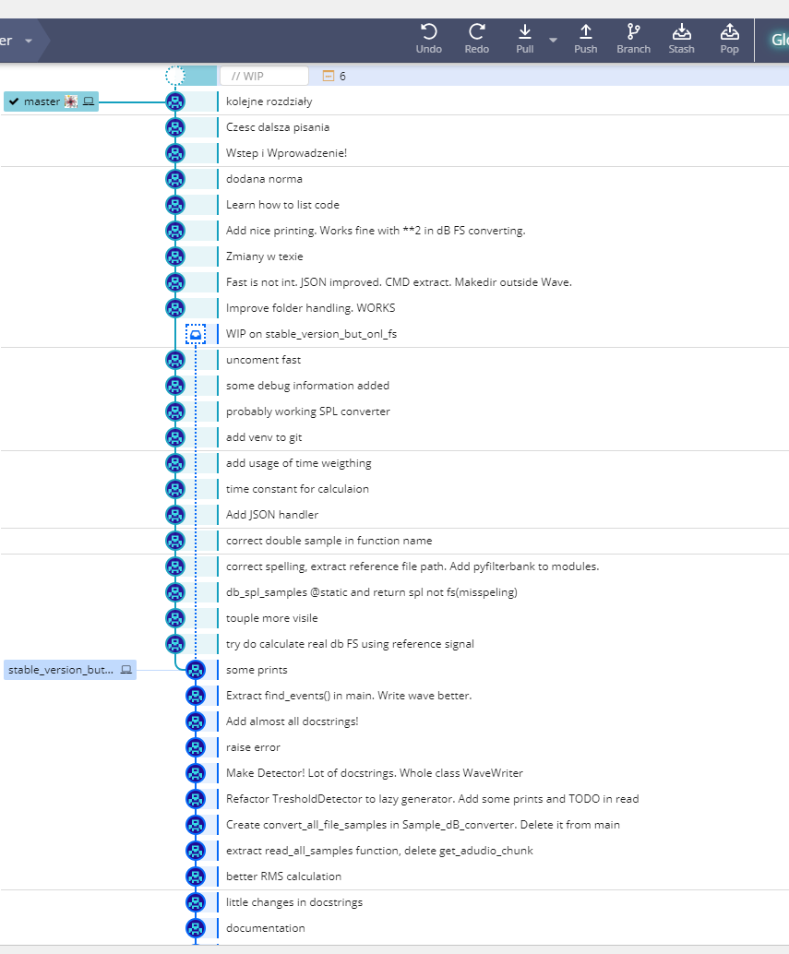
Narzędzie do detekcji i ekstrakcji zdarzeń akustycznych w materiale audio
Konrad Kamil Janowski. Praca pod opieką Dr. Macieja Walczyńskiego.

Slide 2
Plan prezentacji
Przedmiot pracy i motywacja
Uproszczony algorytm działania aplikacji
Testy
Rezultat pracy i jej zalety

Slide 3
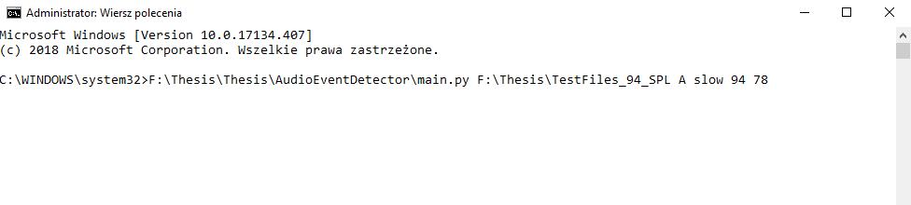
Wprowadzenie
Przedmiot pracy, motywacje.

Slide 4
Uproszczony algorytm odczytywania plików
Odczytanie referencyjnego pliku wave o znanym poziomie dB SPL Z.
Korekcja częstotliwościowa i uśrednianie w czasie zgodnie z zaleceniami normy PN-EN_61672-1:2014-03.
Przeliczenie otrzymanych próbek na wartość dB FS zgodnie z normą AES17-2015 .
Odczytanie fragmentu pliku badanego
Przetworzenie pliku i porównanie wartości

Slide 5
Uproszczony algorytm detekcji zdarzeń
Wyszukanie przekroczeń ustalonego poziomu ciśnienia akustycznego
Analiza zebranych danych o przekroczeniach
Zapisanie informacji o wykrytych zdarzeniach do pliku .json
Repetycja aż do końca pliku
Wyekstrahowanie znalezionych zdarzeń z pierwotnego pliku

Slide 6
Oryginalny plik audio

Slide 7
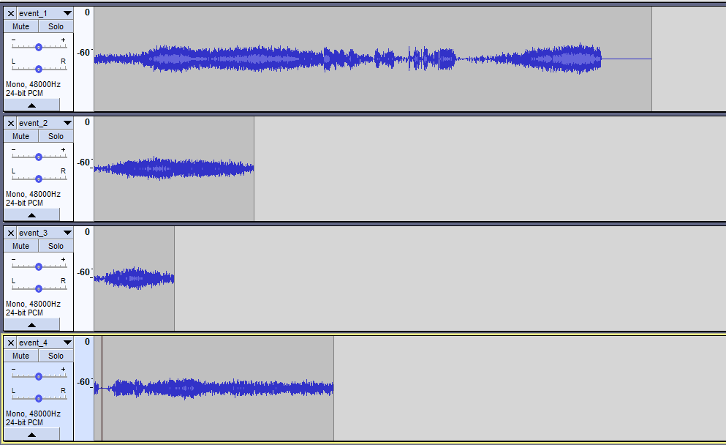
Odnalezione zdarzenia akustyczne

Slide 8
Co w nim dobrego?
Zastosowany język programowania – Python
Darmowa alternatywa dla Matlaba – możliwość współpracy i rozwoju
Usprawnienie analizy danych i potencjalnie ułatwienie prac naukowo badawczych

Slide 9
I jeszcze więcej
Niskie wymagania sprzętowe
Wieloplatformowość
Prostota rozbudowy

Slide 10
Podsumowanie
Opublikowany artykuł: „Koncepcja, projekt i wstępna implementacja otwartoźródłowej platformy do automatycznej detekcji, wstępnej klasyfikacji i badań zdarzeń akustycznych.” Opublikowany w ramach konferencji Eureka
Dalszy rozwój

